Slide 1
ANESTEZİ

Slide 2
Program hakkında bilgiler
2 YILLIK ÖNLİSANS PROGRAMIDIR
SAĞLIK BÖLÜMÜDÜR
(SAĞLIK LİSESİNDEN MEZUN OLANLAR İÇİN EKSTRA PUAN VERİLMEKTEDİR)
Mezun olanlar «Anestezi Teknikeri» unvanını almaktadır.

Slide 3
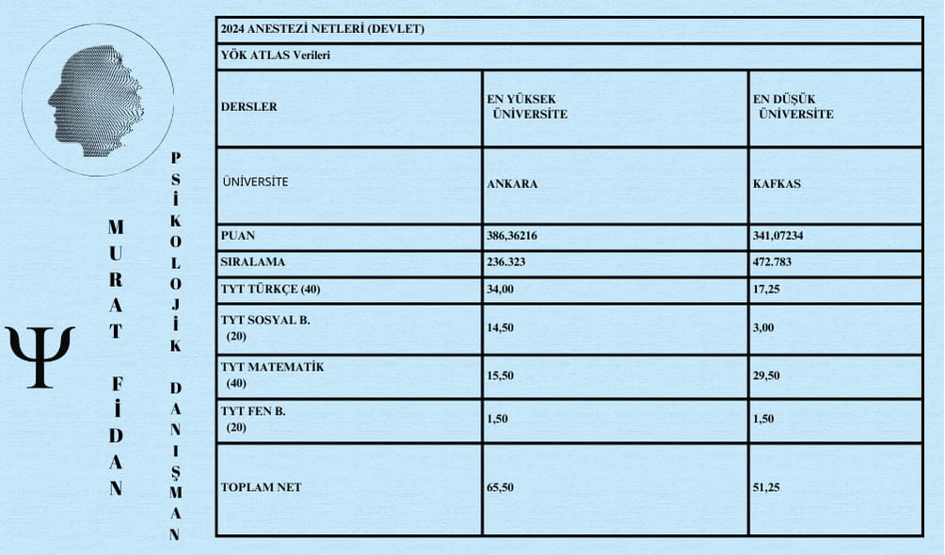
Program hakkında bilgiler
En Yüksek
EGE ÜNİVERSİTESİ – 269 BİN
En Düşük
KAFKAS ÜNİVERSİTESİ (İÖ) - 574 BİN

Slide 4
Program hakkında bilgiler
20 gün zorunlu stajları bulunmaktadır.

Slide 5
NE İŞ YAPAR
Anestezi bölümü mezunu bireyler hastanelerde ameliyathane birimleri içerisinde görev alırlar, ameliyat edilecek hastayı hazırlamak ve anestezi işlemini gerçekleştirmek başlıca görevleridir. Ameliyathane birimindeki bütün sağlık personelleri ile uyum içerisinde çalışmaya özen gösterir.

Slide 6
İş imkânları
DEVLET HASTANELERİ
ÖZEL HASTANELER
EĞİTİM VE ARAŞTIRMA HASTANELERİ
ÜNİVERSİTE HASTANELERİ

Slide 7
** DGS İLE HEMŞİRELİK BÖLÜMÜNE GEÇİŞ YAPILABİLMEKTEDİR.
Anestezi
Hemşirelik

Slide 8
KPSS
KPSS ÖNLİSANS SINAVINA GİRMEK GEREKMEKTEDİR.
SINAV PUANI 2 YIL GEÇERLİDİR.

Slide 9
ATAMA SAYILARI
ATAMA SAYISI: 2 BİN 76 (ÖSYM)
EN DÜŞÜK ATAMA PUANI: 82.65
MÜLAKATLA ATAMA: 2 BİN
TOPLAM ALIM: 4 BİN
** Mezun sayısına göre atama sayısı azdır. Taban puan 80’in altına düşmemektedir.

